Slide 1
XML and E-Business
The ubiquitous XML(6)
© copyright 2001 SNU OOPSLA Lab.
Notes:
E-Business 분야에서 XML이 차지하는 위치는 어떠한가?
XML의 역할과 활용분야에 대해 소개

Slide 2
XML and E-Business
How to use XML in e-business
XML as Information Exchange
XML in Enterprise Application Integration
XML and KMS
XML and E-Biz System Example

Slide 3
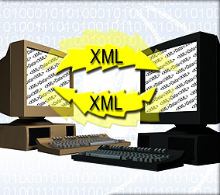
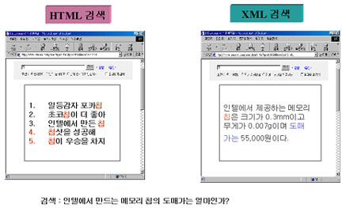
How to use XML in E-Business(1/6)
Business to Business
  기업간 비즈니스 어플리케이션의 통합
Electronic Data Interchange
  시스템 간 데이터 교환
Advanced Information Management System
  Re-Purposing, Re-Tasking
  Co-Work
  모든 유형의 데이터 통합 관리
  지식관리시스템
Advanced Search System
  구조 검색
  상품 카탈로그 검색
* image source : IBM
Notes:
E-Business에서의 XML의 활용분야
Business to Business : E-Business에 참여하는 기업들은 자신들만의 Business Application System(ERP, SCM, CRM,..)을 가지고 있으며 E-Business에
에 필요한 거의 모든 데이터가 시스템에서 나오는 자료임. 이들 자료를 상호간에 교환할 때 서로간에 약속된 DTD에 적합한
XML Document로 생성하게 되면 사람의 개입이 없이 각 기업의 System간에 자동화된 데이터 교환이 가능
또한 하나의 기업내에 설치된 많은 다양한 Business Application System(ERP, SCM, CRM,…) 들 간에도 XML을 이용한 통합이
가능하다
Electronic Data Interchange : 전자상거래가 나타나기 이전에 무역분야에서 전자적인 데이터 교환을 위해 EDI를 사용. 그러나 이전 EDI의 데이터포맷은
판독이 불가능하고 융통성이 떨어지기 때문에 데이터 교환을 위한 시스템이 복잡해지고 유지보수도 어려움. 데이터 포맷을
XML로 할 경우에는 쉽게 확장이 가능하고 전용도구가 없더라도 웹브라우저등을 이용하여 쉽게 판독이 가능
이외에도 E-business 상에 발생하는 다양한 문서들을 표현할 수 있으며 KMS와 같이 기업의 information을 통합하는 데 활용될 수 있다.
또한 E-business 상의 각 기업이 자사의 제품 목록을 게시할 때 XML로 표현함으로써 보다 정확한 검색을 할 수 있으며 구매자 입장에서
자신의 필요에 따라 다양하게 제품 구성을 할 수 있다

Slide 4
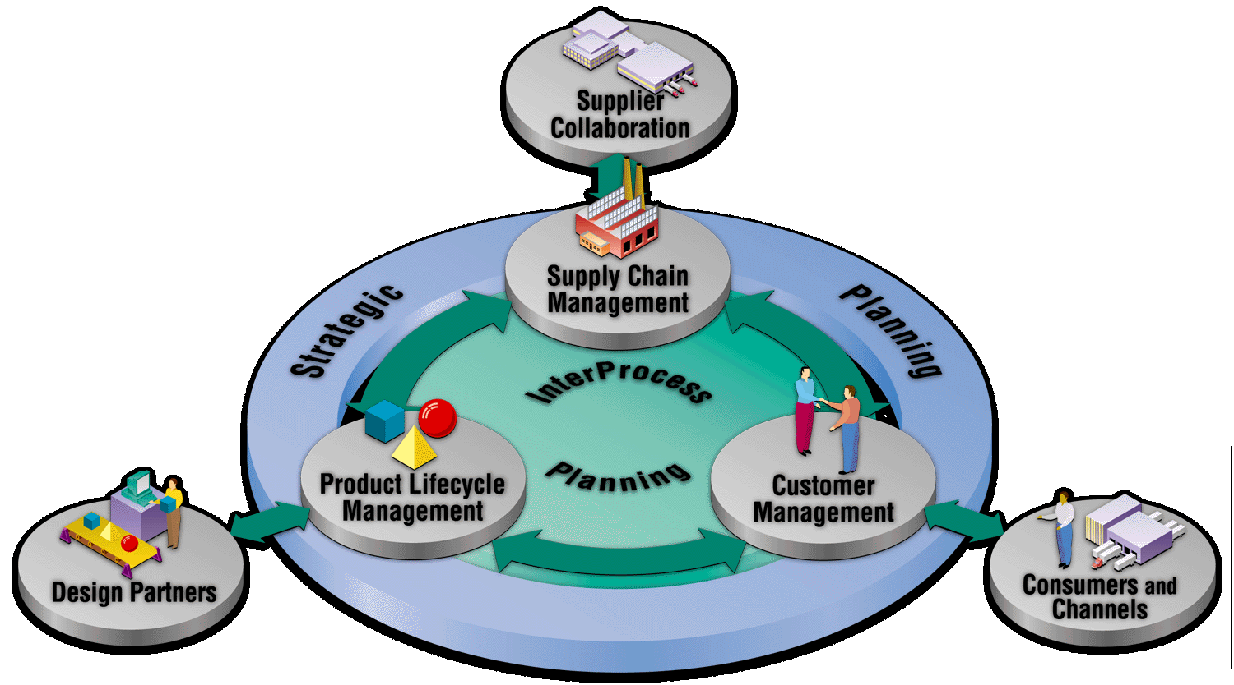
How to use XML in E-Business(2/6)
E-business
  “e-비즈니스 시대는 10억대 이상의 PC와 서버가 연결된 세상이며 단 한번의 마우스 클릭 만으로 기업간, 조직간 경쟁이 이루어지게 되는 시대이다.” - 크레이그 배럿, Intel CEO
E-Biz
Notes:
E-Business란 무엇인가?
인텔의 크레이그 배럿의 말을 보면 네트웍 환경에서 글로벌한 비즈니스가 자연스럽게 이루어지며 경쟁 또한 글로벌하게 발생한다
E-Business가 됨에 따라 open price로 되기 때문에 가격으로 경쟁하는 것은 불가능하며 제품기술과 서비스 등으로 승부하게된다
빠르고 정확한 정보가 필요하게됨에따라 기업에 산재한 정보를 단일 인터페이스로 쉽게 검색가능하도록 통합되어야 하며 데이터의
전달도 빠른 시간내에 이루어져야 비즈니스 기회를 상실하지 않게된다.

Slide 5
How to use XML in E-Business(3/6)
E-business System’s Requirements
  E-business에 참여하는 기업간의 서로 다른 컴퓨팅 환경
    서로 다른 Vendor 제품의 ERP, Groupware, CRM, SCM
    서로 다른 데이터 표현과 저장구조
    기업간 비즈니스 트랜잭션 처리와 정보 교환의 어려움
  기업내부의 여러 시스템간의 정보교환
    기업내부의 백엔드시스템과 프론트엔드 시스템간의 정보교환
      Back-End System : ERP, SCM, CRP, KMS,…
      Front-End System : Web
    기업 내 applications 통합이 필요
Notes:
E-Business에 참여하는 기업의 시스템은 다양하다
각 기업에서 사용하는 Business Application의 다양화 : ERP, SCM, CRM, Groupware 등 다양한 시스템을 각자 사용
예를 들어 ERP 제품들에서도 SAP, People Soft, Oracle Application 등 다양한 제품을 사용
각 시스템은 자신들의 스키마를 가지며 처리되는 데이터의 형태가 상이하다
E-Business에 참여하는 업체간의 데이터 교환이 어려움
예를들어) SAP을 사용하는 A 기업에서 주문서를 시스템으로 작성, 출력하여 Fax나 E-mail로 B 기업으로 보내면 담당자가 그 자료를 받아서
자사의 Oracle Application 에 입력하여 주문을 접수한다
하나의 기업내부에도 다양한 시스템이 사용되고 있으며 이로 인해 필요한 정보가 여러군데 흩어져 있게된다.
보통 대기업인 경우 ERP, SCM, Groupware, PDM 등 서로 다른 제조사의 다양한 시스템을 같이 사용하고 있다. 이들 시스템은 상호간에 독립적으로
자신의 저장공간을 가지고 있으며 사용자도 시스템마다 서로 다른 사용법으로 데이터를 얻는다
경영에 필요한 의사지원 정보를 얻기 위해서는 이들 시스템의 데이터를 통합된 형태로 볼 수 있어야 한다

Slide 6
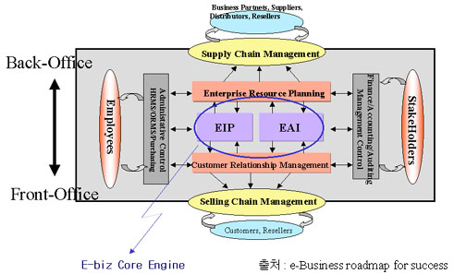
How to use XML in E-Business(4/6)
E-business
Notes:
E-Business에 참여하는 하나의 기업의 Application System들을 살펴보자
Selling Chain Management : 고객의 주문에 대한 관리를 하는 시스템. 잠재적인 주문예상, 납품일자 예측, 견적, 가격정책 등을 관리
Customer Relationship Management : 고객에 대한 서비스를 관리
위 두 시스템은 기업 입장에서 보면 대외적인 인터페이스가 많은 부분이므로 Front-Office로 볼수 있다
Enterprise Resource Planning : 기업의 생산 및 관리 자원을 효율적으로 배분, 통제, 운영함으로써 생산성, 품질을 높이고 비용을 절감하도록 관리
Supply Chain Management : 제품 생산에 필요한 원재료를 공급하는 공급업체들을 망으로 묶어서 관리
위 두 시스템은 기업 내부의 사용이 많기 때문에 Back-Office로 분류할 수 있다.
이 때 각자 별개의 독립적인 시스템에서 별도로 관리하는 데이터를 통합할 뿐만 아니라 시스템을 사용하는 사용자 입장에서 단일한 인터페이스로 시스템에
접근하도록 하는 EIP(Enterprise Information Portal)과 EAI(Enterprise Application Integration)이 있다.
이 EIP, EAI가 있으므로 E-Business에 참여하는 업체는 보다 정확하고 신속히 통합된 데이터를 비즈니스에 활용함으로써 보다 다양한 기회를 가질수있다

Slide 7
How to use XML in E-Business(5/6)
How to use XML in E-biz
  정보 교환 / 통합
    XML은 비즈니스 응용 Applications간의 상호 이해 가능한 표준 사양
    의미있는 컨텐츠 정보를 정의
  구조화 / 지식화
    웹상에서 비구조화된 대용량의 정보를 구조화/지식화하여 전달
  개방된 데이터
    상거래 트랜잭션(transaction)에 사용되는 다양한 데이터 즉, 가격, 공급업체명, 담당자, 주소, 가격, 품목, 수량 등과 같은 정보가 각종 응용 프로그램에서 통용될 수 있는 개방된 형태로 거래정보를 표현
Notes:
이러한 시스템 통합, 데이터 통합이 중요한 E-Business 하에서의 XML의 역할을 살펴보면
정보교환/통합 : 다양한 형태의 데이터의 표준적인 표현방법으로 XML을 활용함으로써 데이터 통합이 가능
Structure와 Semantic을 같이 가지고 있으므로 의미있는 컨텐츠를 제공
정보의 분류가 정확해지므로 서로 연관서 있는 정보끼리 통합이 가능
구조화/지식화 : 기업이나 웹상의 데이터를 살펴보면 ERP, SCM, Groupware 등과 같이 시스템에서 얻을 수 있는 정형화된 데이터(데이터베이스 자료)와
E-mail, Image, File과 같은 비정형 데이터가 있다. 이때 정형데이터는 어떤 방법으로든 통합할 수가 있지만 비정형데이터는 체계적으로 의미를
두고 통합하기가 어려움
XML을 이용하여 통합한다.
특히 XML TopicMap을 이용하여 지식을 통합함으로써 지식데이터를 구축할 수 있다
개방형데이터 : 상호간의 약속된 DTD에 따라 표현된 XML Document는 누구라도 쉽게 해석이 가능하고 자신들의 시스템에서 활용이 간편하다

Slide 8
How to use XML in E-Business(6/6)
Example)
eCatalog XML (eCX) - 전자카달로그
  Solve the problem of electronic catalog interoperability
  The description and definition of a catalog structure, or schema, and its associated items
  Dynamic categorization and attributes in electronic catalogs
  http://www.requisite.com
Notes:
개방형 입장에서 XML 예를 찾아보면 전자 카달로그가 있다.
E-Business에 참여하는 각 기업들은 자신들의 제품 Lineup을 소개하고 각 제품의 특성 및 Configuration을 누구든지 쉽게 볼 수 있도록 게시를
해야한다.
HTML 방식의 웹페이지로 게시하는 경우의 문제점은 프리젠테이션만 되는 것이기 때문에 정적이다. 즉, 구매자가 사전에 구매할 제품의 여러 사양을
이리 저리 조합해 보면서 나름대로 제품 configuration을 설정할 수 있어야 하는데 HTML 방식의 웹페이지로는 어렵다
XML 방식의 전자카달로그는 다른 기업에 배포하기가 쉬우며 카달로그 내의 일부 제품군에 대해서만 따로 카달로그를 구성할 수 있다. 또한 구매자 입장에서
여러 제조 기업의 카달로그에서 필요한 부분을 통합하여 자신의 구매 가이드북을 만들수도 있다

Slide 9
Open Catalog Protocol (OCP) (1/2)
XML-based software protocol that enables the exchange of complex data between product catalogs
IntuiCat
  Catalog engine, XML-capable database
  XML-based hierarchical catalog with attributes inheritance
  Parametric and full text search
  Local and remote catalog interoperability
  Multiple catalog hosting
  Multi-dimensional views
http://www.martsoft.com/ocp
Notes:
OCP는 MartSoft라는 회사에서 제안한 텍스트 데이터 교환을 위한 프로토콜로서 특히, OCF(Open Catalog Format)으로 작성된 카달로그 문서의 전달을
위해 사용된다. 현재 W3C에 표준 책텍을 위해 제출된 상태이다.
IntuiCat은 martSoft에서 만든 제품으로 내부에 OCP를 포함하고 있는 Catalog 엔진이다.

Slide 10
Open Catalog Protocol (OCP) (2/2)
OCF(Open Catalog Format)Example
<?xml version="1.0" standalone="yes" ?>
<catalog>
<category name="Computer Product">
<param name="NumberOfProduct" value="23" />
<attr name="Part ID" value="" />
<attr name="Vendor" value="" />
<attr name="Description" value="" />
<attr name="Cost" valuetype="float" value="" unit="dollar" />
<category name="Computer Hardware">
<link name="" valuetype="Alternative"
value="ocp://www.martsoft.com/UPYP/Computer Related/Computer/HW/" />
</category>
<category name="Computer Software">
<attr name="title" value="Software xxx" />
<attr name="Platform" value="" />
<attr name="Version" value="" />
<link name="" valuetype="CrossSell" value="ocp://www.xyz.com/sw/" />
<product name="11000078">
:

Slide 11
XML and E-Business
How to use XML in E-Business
XML as Information Exchange
XML in Enterprise Application Integration
XML and KMS
XML and E-Biz System Example
Notes:
EDI를 중심으로 Information Exchange를 위해 XML이 어떻게 활용되고 있는지를 설명

Slide 12
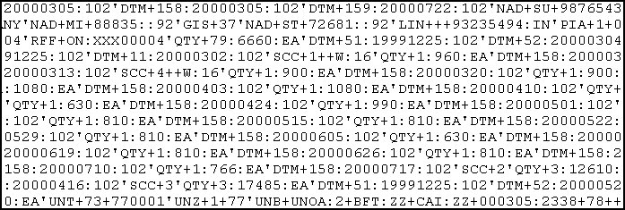
XML as Information Exchange(1/2)
이해하기 어려운 코드, 기호문자
Sample EDI 메시지
Notes:
EDI는 Electronic Data Interchange로서 무역의 수출입 거래에서 발생하는 여러가지 문서들을 팩스나 우편으로 전달하지 않고 전자적인 데이터로서
전달함으로써 서류 운반이나 처리에 걸리는 시간을 줄이고자 하는 것이다.
위 그림의 알기 어려운 코드는 EDIFACT에 제정한 SAM File code로서 분리자에 의해 각 데이터가 연속적으로 붙어 나오기 때문에 판독이 어렵다
위 데이터를 판독하여 사람이 읽을 수 있도록 변환처리하는 전용 프로그램이 필요하며 데이터 전송시 통신을 담당하는 통신모듈도 따로 개발되어야 했다

Slide 13
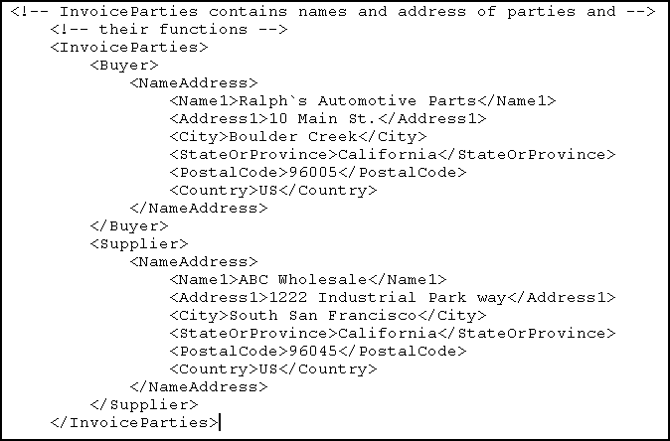
XML as Information Exchange(2/2)
계층구조를 갖는 문서의 구조와 내용을 표시 표현방법을 지정하지 않으므로 모든 어플리케이션에서 사용 가능
사람과 기계가 쉽게 이해하고 처리할 수 있는 언어 데이터 교환 시 변환 소프트웨어 불필요
데이터에 대한 데이터를 알려주는 메타 데이터 데이터의 정확한 검색과 활용이 가능
Notes:
앞의 내용을 XML로 표현한 것이다.
Buyer와 Supplier간의 invoice(계산서, 송장)를 XML 포맷으로 표현한 것으로 쉽게 판독이 가능하므로 변환해주는 소프트웨어가 필요없다

Slide 14
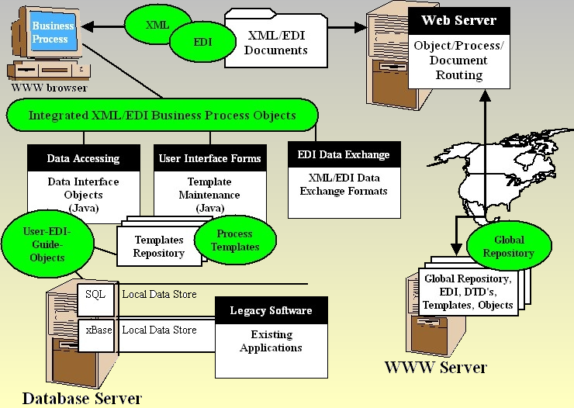

Example - XML/EDI
XML/EDI
Model
SNU
OOPSLA Lab.
Notes:
XML 기반의 EDI 시스템 모델을 제시하고 있다

Slide 15
EDI : Problem
문서 교환을 위한 전용 소프트웨어 사용
  새로운 문서가 추가되는 경우, 기존 소프트웨어를 모두 수정해야 함
변환 모듈(translator)에 의한 데이터 변환
  데이터는 변환 모듈(translator)에 의해 번역
  구문 규칙과 의미를 해석해주는 보조 프로그램이 없으면, 내용을 이해하는 것이 매우 어려움
고비용, 고정된 구조에 의한 유연성 결여
Notes:
기존 EDI의 문제점은 무엇인가?
전달할 문서의 양식은 표준화되어야 하기 때문에 기업에서 자체적으로 문서를 제작할 수 없다. 즉 기업과 은행간, 기업과 관세사간, 기업과 운송회사간,
은행과 은행간 등 다양한 전달 주체에 따라 문서양식이 상호간에 표준으로 정해져 있으며 새로운 문서도 그 양식이 정해져서 공고된다
새로운 문서가 나오면 그 문서를 EDI 소프트웨어에 적용하기 위해서는 그 문서를 개발해야 하기 때문에 프로그램의 수정이 불가피하다
EDI 문서 데이터는 텍스트 스트림형태로 되어있기 때문에 각 자리의 의미를 파악할 수가 없다. 그러므로 사람이 읽고 이해할 수 있는 형태대로 변환해주는
소프트웨어가 필요하다.
예를 들어 A사의 EDI 프로그램에서 사용자가 데이터를 입력하여 문서를 저장하면 변환 프로그램이 그 문서데이터를 EDI 데이터로 변환한 다음 통신모듈을
이용하여 데이터 전송을 중개해주는 서버(KTNET)로 전송해준다. 서버의 중개로 목적지에 도착한 EDI 데이터는 그 목적지 B사 사용작가 자신의 EDI
프로그램에서 읽어들여야 하는데 이때 B사의 변환프로그램이 역으로 EDI 코드에서 문서로 변환하여 사용자에게 보여주게 된다.
문서를 주고 받을 당사자간에 직접 데이터 전송과 처리가 이루어지지않고 중개 서버를 거치기 때문에 비용이 증가하며 새로운 문서가 포함되어야 하거나
기존 문서의 양식이 변경될 때에도 프로그램의 수정이 요구되기 때문에 유지보수가 어렵다

Slide 16
XML/EDI : Solution
Web 환경으로의 전환 → 비용 감소
XML 적용 → 그 밖의 문제점 해결
  문서 교환 시, 소프트웨어 모듈의 수정이나 추가 작업이 불필요
  XML 의 데이터는 사용자가 직접 보고 이해할 수 있으며, 원하는 형식으로 자유롭게 표현 가능
  문서 양식을 DTD나 Schema에 의해 통일함으로써 기관 간의 표준화된 문서 교환 가능
Notes:
XML에 기반한 EDI는 앞의 문제점을 해결
Web환경에서 데이터 전송이 이루어지기 때문에 중개서버 없이 당사자간에 직접으로 데이터교환이 발생할 수 있다. 비용 절감

Slide 17

EDI : Architecture(1/2)
송신자
VAN
수신자
EDI S/W
통합 서버 관리기
EDI S/W
메시지 변환기
x.25
x.400
x.25
x.400
메시지 변환기
EDMS
통합 서비스 처리기
통합 서비스 처리기
로컬 DBMS
DBMS
로컬 DBMS
로컬 DB
DB
로컬 DB
VAN-EDI 시스템 구조
Notes:
기존 EDI 시스템의 구조이다.
송신측과 수신측은 중개를 담당하는 서버에 연결되어야 한다. 이때 연결 매체는 X.25 시리얼 통신으로 연결되며 VAN(부가가치망)으로
연결되기 때문에 송,수신측은 중개하는측에 통신료를 내게된다.

Slide 18
XML/EDI : Architecture(2/2)
송신자
XML EDI
Server
수신자
Browser
Browser
XSL
Agent
XSL
XSLT
Java/xml
Transaction Template
Java/xml
XSLT
XML Parser
Translator
XML Parser
로컬 DBMS
Repository
로컬 DBMS
로컬 DB
DB
로컬 DB
XML-EDI 시스템 구조
Notes:
XML/EDI의 시스템 구조이다.
송신측과 수신측은 별도의 변환프로그램이나 EDI 프로그램없이 웹브라우저만으로 처리할 수 있으며 Internet을 통하여 통신이 이루어지기
때문에 별도의 통신프로그램이나 VAN망이 필요없다.

Slide 19
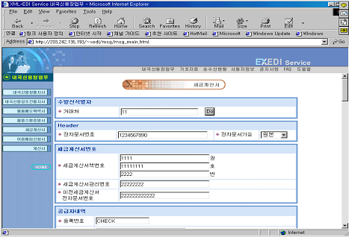
XML/EDI : Example(1/3)
내국신용장업무 -새문서 작성
: 신용장 문서 양식이
XML DTD 형태로
내부적으로 정의되어
있으며, 새로운 문서
를 만들기 위한 화면
을 보여 줌
Notes:
내국신용장을 작성하는 화면이다.
내국신용장 문서는 XML DTD로 만들어져 있으며 사용자가 빈칸에 값을 입력하여 내국신용장 문서를 만들어 저장하면 저장되는 문서는
내국신용장 XML DTD를 따르는 내국신용장 XML Document가 된다.
이 XML Document가 XML/EDI Server를 거쳐 수신하는 쪽으로 Internet을 통하여 전달되면 수신측에서 XML Parser를 이용하여 받은 문서를
해석하고 이를 웹브라우저에 프리젠테이션 해준다

Slide 20
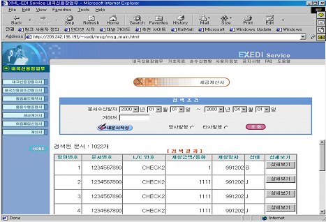
XML/EDI : Example(2/3)
내국신용장업무 – 수신 문서 검색
: DTD로 정의된 신용
장 문서 양식에 맞추
어 생성된 신용장 문
서들을 보여주는 화면

Slide 21
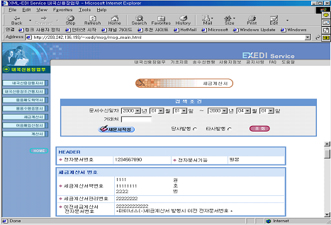
XML/EDI : Example(3/3)
내국신용장업무 – 상세 보기
: 특정 신용장 문서의
내용을 상세히 보기
위한 화면

Slide 22
XML/EDI
XML/EDI System Components
  시스템 구축 요소 : XML, Repository, EDI, Agent, Template
  XML Tags : EDI Segments를 대체
  Repository : XML/EDI tag들의 정의 및 의미를 저장. 인터넷상의 공유 디렉토리, 의미 기반의 자동검색
  Template : 특정 업무(화학, 섬유, 유통, …)별 미리 정의된 XML/EDI tags
  Agent : Process template을 해석. 새로운 template을 생성하는 사용자 비즈니스 applications과 상호작용
Notes:
XML/EDI 시스템의 구성요소를 보면 크게 XML, Repository, Agent, Template, EDI 등이다
XML Tags : XML에 있는 Tag 정보는 이전 EDI 데이터의 EDI Segment 를 대체한다. EDI Segment는 항목의 분리자 역할을 하는것이지만 XML Tag는 의미
값을 표현한다

Slide 23
XML and E-Business
How to use XML in E-Business
XML as Information Exchange
XML in Enterprise Application Integration
XML and KMS
XML and E-Biz System Example
Notes:
Enterprise Application Integration에서의 XML의 역할을 살펴보자

Slide 24
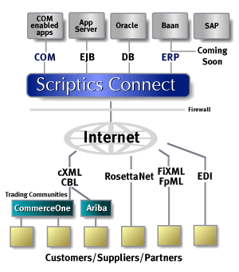
XML in Enterprise Application Integration(1/4)
Business Partner들간의
자동화된 정보교환
상호 간에 표준 XML Document
로 정보 변환
CBL, cXML, ebXML 등은
E-biz 에서 사용하기 위한
XML 표준 문서 포맷을
정의
Standard
XML
Vocabulary
(CBL,cXML,ebXML etc.)
Up Translation:
Application2XML
Down-
translation :
XML2Application
입력데이터
세트
출력데이터
세트
Notes:
Enterprise Application Integration의 두가지 측면
기업 내부 Application 들간의 통합 : 한 기업내에 보면 ERP, SCM, CRM, Groupware 등 여러 다른 Business Application들이 사용되고 있다. 이들 각각의
시스템은 그들 마다의 스키마를 가지며 데이터베이스에 따로 데이터를 저장한다. 통합된 데이터가 필요할 경우 여러 시스템으로 부터 데이터를 부분부분
모은 다음 이들 데이터를 조합해서 봐야하기 때문에 통합된 정보를 얻기가 어렵다
2) E-Business에 참여하는 기업들 간의 통합 : E-Business에 참여하는 기업들간의 데이터 전송은 Fax, 우편을 통한 off-line 전송이 아니라 Internet망을 통하여
온라인으로 전달된다. 이 데이터를 가능한한 사람의 개입이 없이 시스템간의 통합으로 이루어지도록 해야 한다.
이를 위해 Application에서 나오는 데이터를 XML로 변환하고 이 XML을 반대편에 전달해주면 그 쪽에서 XML을 다시 Application 데이터로 변환한다

Slide 25
XML in Enterprise Application Integration(2/4)
XML을 이용한 데이터 표현
Legacy Data
Transformation
And conversion
Repository
주문서 A :
품명
<Date year=‘1999’ month=‘2’ day = ‘1’ />
<Amount unit = ‘Dollars’> 100 </Amount> <TaxRate> 21 </TaxRate>
주문서 B :
견적테이블
Cust ID
Acct Mgr
Location
Revenue
5386
24354
345098
$ 3456.00
5387
01055
345098
$ 5467.61
5388
55512
345098
$ 3456.00
5389
24354
345098
$ 3456.00
5390
56123
345098
$ 3456.00
5391
74987
345098
$ 3456.00
5392
24354
345098
$ 3456.00
5393
24354
345098
$ 3456.00
5394
67879
345098
$ 3456.00
5395
24354
345098
$ 3456.00
5396
24354
345098
$ 3456.00
5398
45611
345098
$ 3456.00
5399
24354
345098
$ 3456.00
Cust ID
Acct Mgr
Location
Revenue
주문서 C :
거래조건
5386
24354
345098
$ 3456.00
<Invoice>
  <From> Joe Bloggs </From>
  <To> A. Another </To>
  <Date year=‘1999’ month=‘2’ day = ‘1’ />
  <Amount unit = ‘Dollars’> 100 </Amount>
  <TaxRate> 21 </TaxRate>
  <Total currency = “Dollars”>121 </Total>
</Invoice>
5387
01055
345098
$ 5467.61
5388
55512
345098
$ 3456.00
5389
24354
345098
$ 3456.00
5390
56123
345098
$ 3456.00
5391
74987
345098
$ 3456.00
5392
24354
345098
$ 3456.00
5393
24354
345098
$ 3456.00
5394
67879
345098
$ 3456.00
5395
24354
345098
$ 3456.00
5396
24354
345098
$ 3456.00
5398
45611
345098
$ 3456.00
5399
24354
345098
$ 3456.00
<?xml version=“1.0”?>
<!DOCTYPE 주문서 SYSTEM “주문서.dtd”>
<주문서>
<품목>컴퓨터</품목>
<수량>10</수량>
<주소>서울시 서초구</주소>
<내역>펜티엄 1Ghz</내역>
<첨부문서>
<Link>견적서.hwp</Link>
<Link>사진.gif</Link>
</첨부문서>
</주문서>
<?xml version=“1.0”?>
<!DOCTYPE 주문서 SYSTEM “주문서.dtd”>
<주문서>
<품목>컴퓨터</품목>
<수량>10</수량>
<주소>서울시 서초구</주소>
<내역>펜티엄 1Ghz</내역>
<첨부문서>
<Link>견적서.hwp</Link>
<Link>사진.gif</Link>
</첨부문서>
</주문서>
<?xml version=“1.0”?>
<!DOCTYPE 주문서 SYSTEM “주문서.dtd”>
<주문서>
<품목>컴퓨터</품목>
<수량>10</수량>
<주소>서울시 서초구</주소>
<내역>펜티엄 1Ghz</내역>
<첨부문서>
<Link>견적서.hwp</Link>
<Link>사진.gif</Link>
</첨부문서>
</주문서>
Virtual Document
One source, many presentation
  XML to another XML, html, DOC, HWP, PDF,WAP…
<?xml version=“1.0”?>
<!DOCTYPE 주문서 SYSTEM “주문서.dtd”>
<주문서>
<품목>컴퓨터</품목>
<수량>10</수량>
<주소>서울시 서초구</주소>
<내역>펜티엄 1Ghz</내역>
<첨부문서>
<Link>견적서.hwp</Link>
<Link>사진.gif</Link>
</첨부문서>
</주문서>
Notes:
XML을 이용하여 데이터를 표현하는 경우
위 그림에서 처럼 여러 문서에서 필요한 부분만 따로 모아 하나의 통합된 문서로 만들수가 있다. 즉 주문서A, 주문서B, 주문서C의 각각 필요한 데이터를
부분 조합하여 하나의 문서를 만들게 된다
뿐만 아니라 다양한 포맷으로 변환하여 만들수가 있다. MS Office, PDF 등 다른 문서포맷에서 XML을 표준으로 포함하고 있기 때문에 그들 문서제작도구를
이용하면 XML 문서를 쉽게 다른 포맷으로 변경할 수 있는 것이다.

Slide 26
XML in Enterprise Application Integration(3/4)
XML and EAI(Enterprise Application Integration)
비즈니스 어플리케이션 통합
응용A
응용B
응용C
응용A
응용B
응용C
X M L
Partner A
Partner B
Partner C
Partner A
Partner B
Partner C
Image Source : ODI eXcelon
Notes:
표준화된 XML이 없을 경우를 생각하면 각 파트너들 마다 따로따로 전달 포맷을 정의해 놓아야 한다. 참여하는 기업이 많아지면 거기에 따라서 계속적으로
데이터 전달 포맷을 만들어 나가야 하는것이다.
이를 XML을 이용하여 전달할 경우 상호간에 표준화된 XML DTD만 있으면 전달 포맷을 따로 만들필요없이 통합이 가능하다

Slide 27
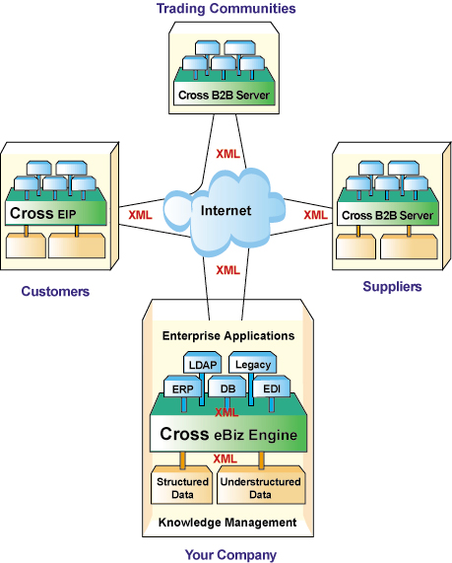
XML in Enterprise Application Integration(4/4)
Customer’s ERP(SAP)
ERP의 수주데이터를
XML로 변환(public DTD사용)
<Date year=‘1999’ month=‘2’ day = ‘1’ />
<Amount unit = ‘Dollars’> 100 </Amount> <TaxRate> 21 </TaxRate>
XML 주문서
Cust ID
Acct Mgr
Location
Revenue
5386
24354
345098
$ 3456.00
5387
01055
345098
$ 5467.61
5388
55512
345098
$ 3456.00
5389
24354
345098
$ 3456.00
5390
56123
345098
$ 3456.00
5391
74987
345098
$ 3456.00
5392
24354
345098
$ 3456.00
5393
24354
345098
$ 3456.00
5394
67879
345098
$ 3456.00
5395
24354
345098
$ 3456.00
5396
24354
345098
$ 3456.00
5398
45611
345098
$ 3456.00
5399
24354
345098
$ 3456.00
<Invoice>
  <From> Joe Bloggs </From>
  <To> A. Another </To>
XML 문서를
ERP의 수주데이터로 변환
(public DTD사용)
Supplier’s ERP(BaaN)
기존 팩스로 문서를 전달할 때는
사람이 문서의 내용을 자신의 ERP
시스템에 입력, 그러나 XML을 사용
하는 경우는 자동으로 데이터베이스
에 매핑되어 저장됨
Notes:
위 그림은 Customer는 SAP ERP를 사용하고 있고 제품을 공급하는 Supplier에서는 BaaN ERP를 사용하는 경우를 예로 보여주고 있다
XML로 변환되어 주문데이터가 들어오는 경우 Supplier 측의 XML Parser가 들어온 XML Document를 해석하여 주문정보들을 추출한 다음 BaaN ERP의
XML Interface 모듈로 전달해주면 그 XML Interface 모듈이 BaaN ERP 데이터베이스의 주문정보 테이블의 스키마에 매핑시켜 데이터가 자동으로
생성되도록 해준다.
즉, Supplier 측의 담당자는 자신이주문 정보를 BaaN ERP에 입력할 필요없이 자동으로 생성된 주문서를 확인하고 주문대로 제품을 납품할 준비르 하면된다

Slide 28
XML and E-Business
How to use XML in E-Business
XML as Information Exchange
XML in Enterprise Application Integration
XML and KMS
XML and E-Biz System Example
Notes:
기업의 지식을 통합, 관리하는 KMS에서의 XML 역할을 살펴보자

Slide 29
XML and KMS(1/5)
지식관리시스템(KMS, Knowledge Management System)
  기업에서의 지식
    조직 구성원들의 축적된 지적 자산으로, 조직의 의사결정과정과 경영활동에 유용하게 활용될 수 있는 개인이나 조직에 구체화되어 있는 사실, 기술, 노하우, 유형 및 제도
    지식이란 것은 '암묵지'의 형태로 조직 구성원들에게 존재하는 경우가 많아 통제와 활용이 불가능하기 조직의 생산적 가치가 그다지 많지 않다. 이러한 문제점을 해결하기 위해서는 조직에 지식을 축적할 수 있는 지식도서관 또는 지식창고(Knowledge Repository)가 있어야 하고 그것을 자유롭게 이용할 수 있는 네트워크가 필요하다.
  지식관리를 위한 정보기술
    데이터 웨어하우징, 데이터마트, ERP, 웍플로우, 검색엔진, 지식맵, …
Notes:
기업에서의 지식에 대한 인식변화 – 지식이 중요한 자산, 지식경영의 근본 사상
기업에서의 지식의 존재 형태 – 다양한 형식으로 존재. 데이터베이스에 있는 데이터, 디스크에 저장된 화일문서, 책상에 놓여있는 서류철, …
기업의 모든 지식을 체계적인 분류에 의해 그룹을 나누고 누구든지 쉽게 검색하여 이용할 수 있도록 통합하여 축적
이때 지식을 손쉽게 탐색할 수 있는 지식맵이 필요.
지식맵의 구조를 표현하는 Notation으로 XML 이활용. XML TopicMap(XTM)을 이용하여 지식 하나하나의 이름을 정하고 연관되는 지식들을 분류하며
지식의 맵 구조를 정의한다
지식자료(이미 각종 문서나 이미지, 데이터베이스에 존재)를 전부 XML로 변환하는 것은 많은 시간과 노력이 소모되는 작업이며 별로 좋은 일은 아니다. 지식
자료를 XML로 다시 표현하기 보다 지식에 대한 메타정보(지식에 대한 정보)를 XML로 구축함으로써 지식정보의 전달이나 다양한 포맷으로 변환이 가능하다

Slide 30
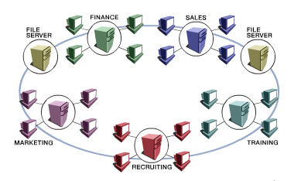
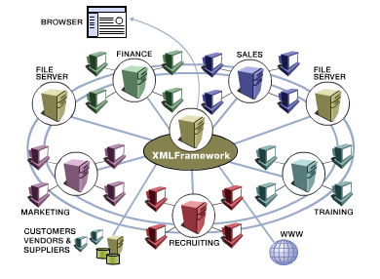
XML and KMS(2/5)
정보 자산 통합 관리
현재의 정보 자산 관리 패턴
구조화 데이터와 비구조화 데이터가 각각
따로 관리, 활용
요구사항에 관련된 정보의 제공이 불완전.
조직 전체적으로 지식자산 관리, 활용의
효율성 저하
XML 기반 정보 자산 관리
구조화 데이터와 비구조화 데이터를 XML
프레임워크를 통해 통합 관리, 활용
요구사항과 관련된 모든 정보 자산을 통합
해 조직 내외에 제공
조직 전체적으로 정보 자산 관리, 활용의
효율성이 극대화
Notes:
현재의 정보자산관리 패턴은 필요한 곳 또는 발생된 곳에 지식이 산재해 있는 형태. 지식 상호간의 연계성이 없으며 지식을 검색할 수 없는 구조
XML 기반의 정보자산 관리
구조화데이터(데이터베이스에 있는 데이터)나 비구조화데이터(메일, 이미지, 파일 등)를 XML 을 통하여 통합관리
지식저장소에 지식분류와 지식의 메타정보, 그리고 검색에 필요한 정보들을 모아놓고 지식이 집중화되도록 관리

Slide 31
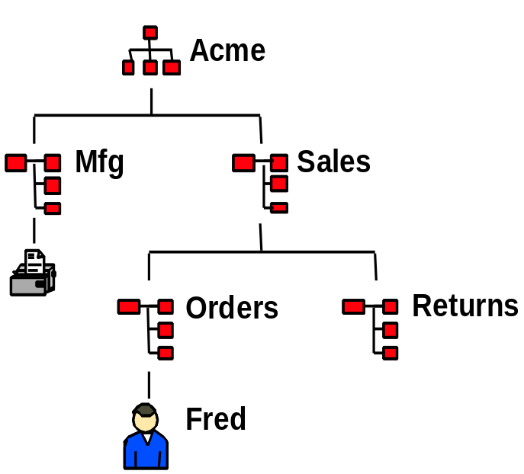



XML and KMS(3/5)
Enterprise Information Portal
XML 기반의 지식관리
평면적 정보 접근
정보와 지식의 나열
계층적/구조적 정보 접근
프로세스 리엔지니어링 포함
Notes:
지식맵은 AI의 Semantic Network이나 Concept Map과 유사한 구조와 개념을 가진다.
단순한 지식의 나열이 아니라 지식의 정확한 분류를 기준으로 의미 정보를 담고 있는 의미구조를 가진다.
즉, 집안의 가계보를 생각해 보면 가족 각 사람의 이름은 그 사람 하나하나를 가리키는 이름(지식을 가리키는 이름)이되며 트리 구조상의 가족의 연결상에
연결이름이 기록된다. 연결의 의미를 부여하는 것이다.

Slide 32
XML and KMS(4/5)
XML 기반의 지식관리
  기업의 지식 데이터 형태
    구조적 데이터가 데이터베이스에 저장되어 있으나 80~90%정보는 문서 형태 또는 비구조적인 형태
    비정형화 된 업무에 필요한 정보가 필요한 사람에게 원하는 형태로 적시에 제공되지 못함
  XML은 기업의 데이터 통합을 위한 개방형 표준 제공
    비구조적이거나 구조적인 문서들을 시스템 변경을 하지도 않고도 DTD의 변경만으로 프로토콜을 확장
    DB의 재설계나 응용프로그램의 변경 없이 데이터 변경, 통합

Slide 33
XML and KMS(5/5)
XML 기반의 지식관리
  XML은 의미를 담고 있는 정보 표현
    사용자가 원하는 일부 정보만을 따로 조합하여 새로운 의미의 문서를 생성하고 활용할 수 있어 뛰어난 재활용성을 가짐
    관리되고 있는 지식을 활용할 수 있도록 적절한 검색이 가능.
    XML은 현재 제공되고 있는 대부분의 Full-Text 검색 엔진들에 비해 좀 더 세분화된 정보 검색을 가능하게 해 줄 것이다
  e-비즈니스 시스템을 위한 상호 연동성을 보장
    인터넷 뿐만 아니라 인트라넷 환경에서 직원들과 외부 협력업체, 고객들 사이에 발생하는 데이터 표현 및 교환
    XML은 e-비즈니스를 위한 고객관계관리(SCM), 전사적 자원관리(ERP), 데이터웨어하우징(DW), 지식관리(KM), 어플리케이션통합(EAI) 등 이기종 시스템들 간의 표준화된 기반 언어를 통해 상호 커뮤니케이션의 효율성을 높일 수 있는 시스템 통합을 이룰 수 있게 한다.

Slide 34
XML and E-Business
How to use XML in E-Business
XML as Information Exchange
XML in Enterprise Application Integration
XML and KMS
XML and E-Biz System Example
Notes:
실제 사용되는 시스템 몇가지를 살펴보자

Slide 35
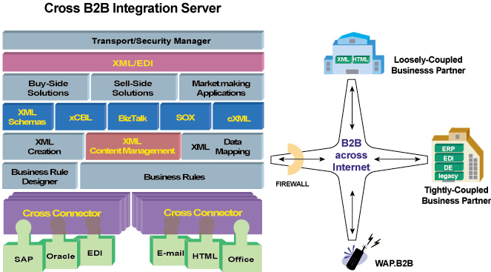
XML and E-Biz System Example(1/4)
Notes:
Cross B2B Integration Server는 Application들간의 XML을 통한 데이터 통합을 지원하며 XML/EDI 엔진을 내부에 가지고 있는 시스템
맨 아래 부분은 기업의 기존 시스템들과의 인터페이스
Business Rule은 데이터 매핑을 위한 규칙들을 정의
XML 문서를 생성하거나 입력들어오는 XML문서로 부터 데이터를 추출한다
XML Schema, xCBL, … 은 XML 문서의 구조를 어떻게 정할것인가를 선택할 수 있다.

Slide 36
XML and E-Biz System Example(2/4) - XEAI
Integration Logic
System Management
xEAI Apps Adapter Generator
Oracle
Designer
Oracle Enterprise Manager
UMA
Oracle Message Broker
UMA
Adapter
Adapter
Data
Data
Transformation
Tool
Rules-Based
Routing
Events
Oracle 8i/ AQ
Messages
Packaged, Custom, e-commerce
or Mainframe applications
SQL
XML
XML
SQL
SPOKE(Publish)
HUB
SPOKE(Subscribe)
Notes:
xEAI is an EAI solution offering based on Oracle Enterprise Integration Framework.
xEAI provides the enterprise integration solution to link business process across different systems on the network independent of the operating system, databases and applications and it runs on the universal message backbone for intranet and extranet integration.
xEAI is built with the application adapters generator for Oracle-based applications environment and installed with the commonly used pre-configured repository for Oracle Applications

Slide 37
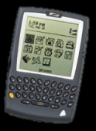

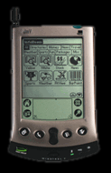

XML and E-Biz System Example(3/4) - B2B XML Application Demo
AQ Broker
Transformer
Retailer
Supplier
Retailer
Application
AQ Broker
Reformatted
XML Order
Supplier
Application
XML Order
❹
❶
❷
❸
❻
❽
❼
❾
Reformatted
XML Order
XML Order
supplied
❺
R
T
S
Retailer
Database
Transformer
Database
Supplier
Database
Notes:
PDA, Mobile, DeskTop 등 클라이언트 프로그램에서 주문서를 만들면 Retailer Application으로 전달되고 여기서 XML 포맷의 주문을 생성한다
AQ Broker에서는 Public DTD(상호간에 약속된 DTD)에 따라 재 포맷된 XML 문서를 생성하여 Supplier쪽으로 전달한다

Slide 38
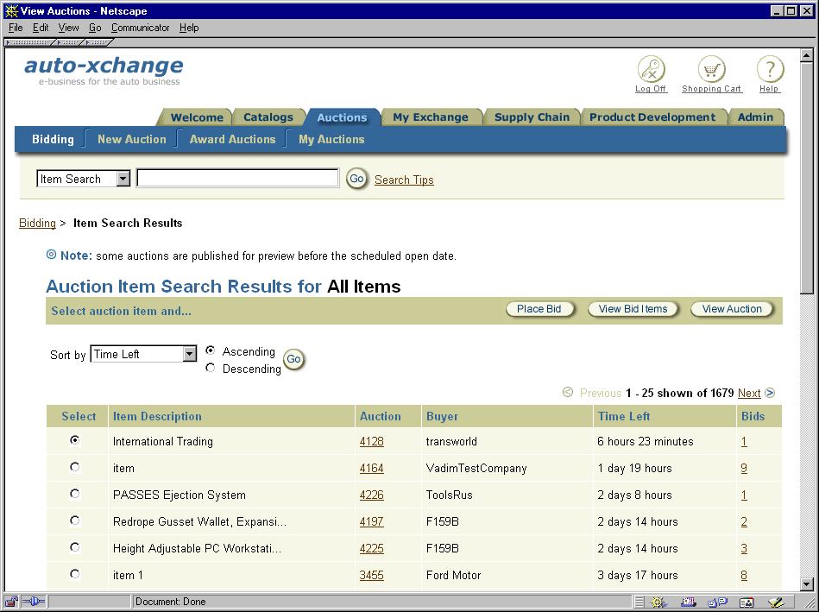
XML and E-Biz System Example(4/4) - Oracle Exchange Platform
Exchange
Connector
External
ERP
Admin
Exchange
Connector
XML
External
ERP
Industry specific
Applications
XML
Oracle
Internet
Procurement
3rd Party Apps
E-Business
Integration
Framework
Security
You
Exchange
Applications
Suppliers
Buyers
Oracle Exchange Platform
Hosting

